Slide 1
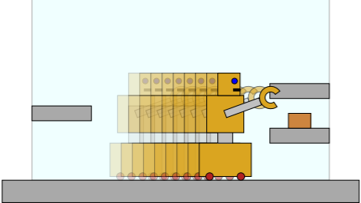
Projet C++ Robotic Object Model simulator with Command Line Interface
Alexis MARTIN
Noémie DEVERGNE
Zoé CROUZET
TD8
1/12

Slide 2
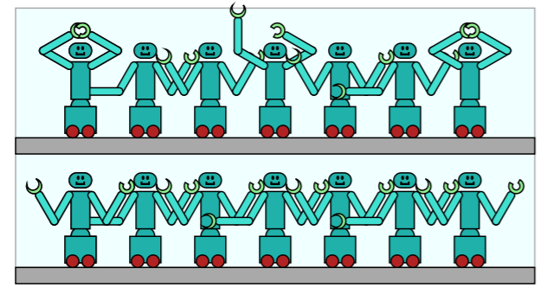
Sommaire
Présentation du sujet
Répartition des tâches
Diagramme de classes
Tests fonctionnels
Bilans individuels et collectif
Sources
2/12

Slide 3
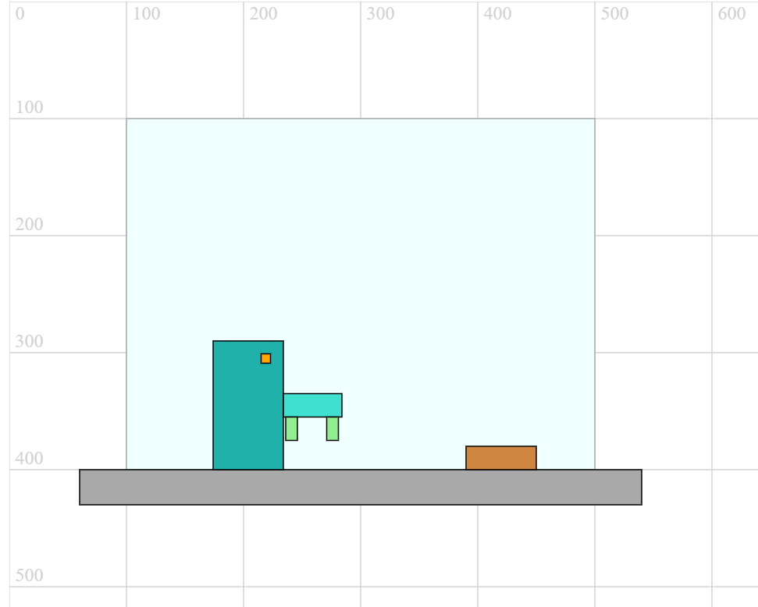
Présentation du sujet
Coder un projet permettant d’avoir un rendu SVG
But : pouvoir faire bouger des blocs à partir de commandes données par l’utilisateur et de fichiers .rom
Projet décomposé en 3 phases :
1) chargement de fichiers, placement et hiérarchie des blocs, dessins et sauvegarde
2) commande interactive de l’utilisateur, builtin et scripts
3) détection des collisions, animations des objets et interaction entre les blocs
3/12

Slide 4
Répartition des tâches
 | Noémie | Alexis | Zoé
Chargement des fichiers
Hiérarchie des blocs/ Placements relatifs
Dessin SVG
Sauvegarde
Pilotage interactif et ordres directs
Détection de collisions/ interactions entre objets
Allegro
PowerPoint/Diagramme de classes
4/12

Slide 5
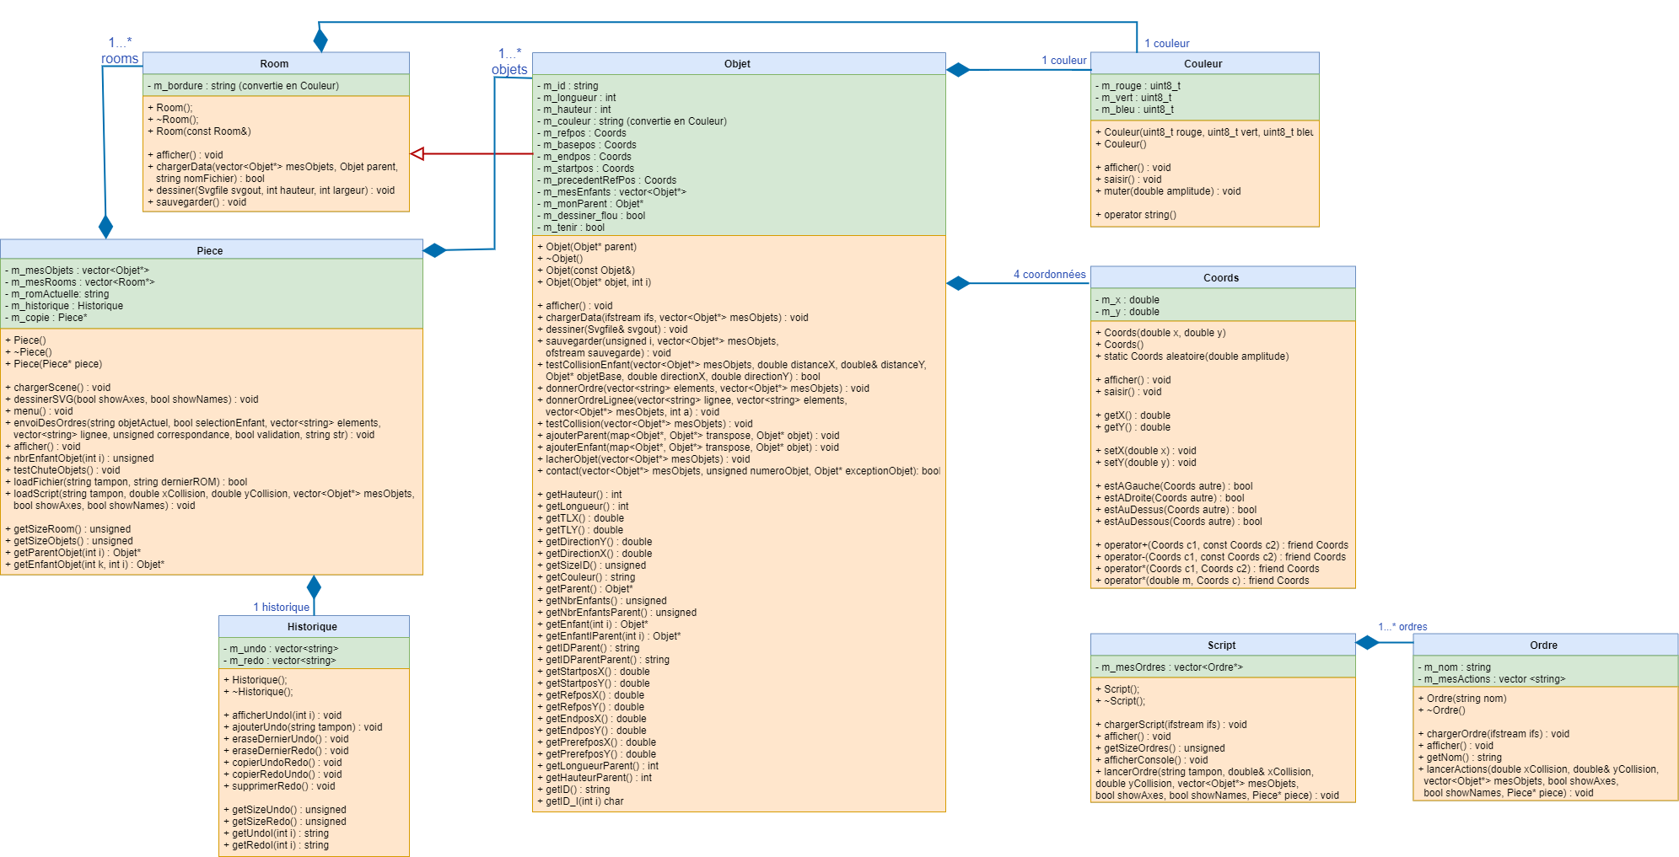
Diagramme de classes
5/12

Slide 6
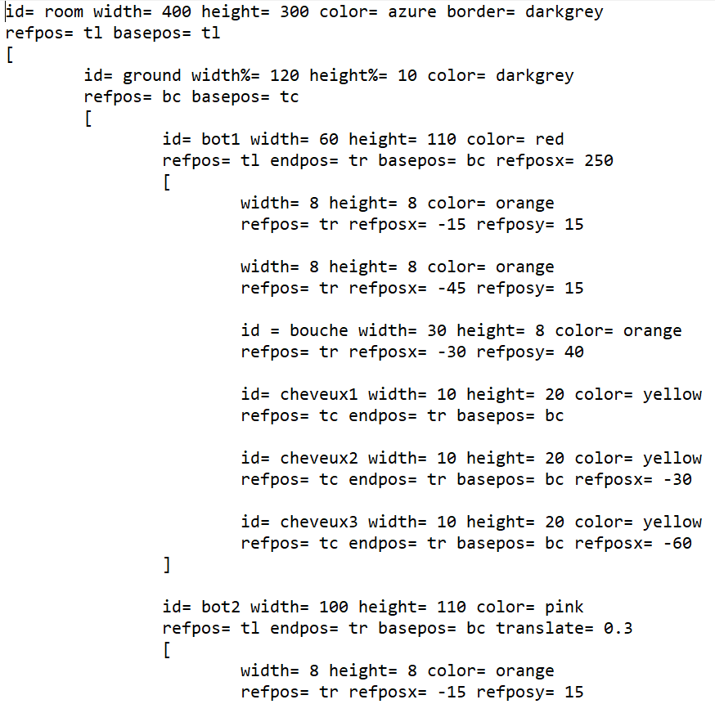
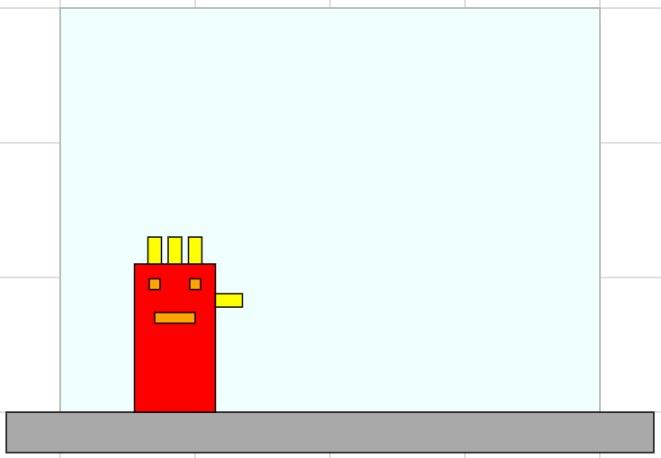
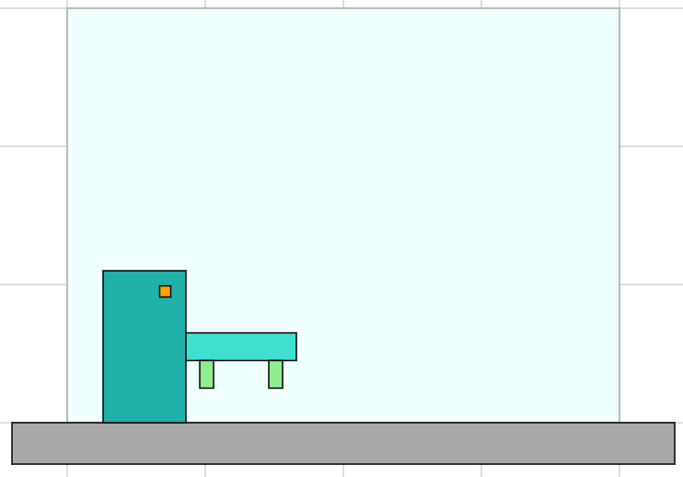
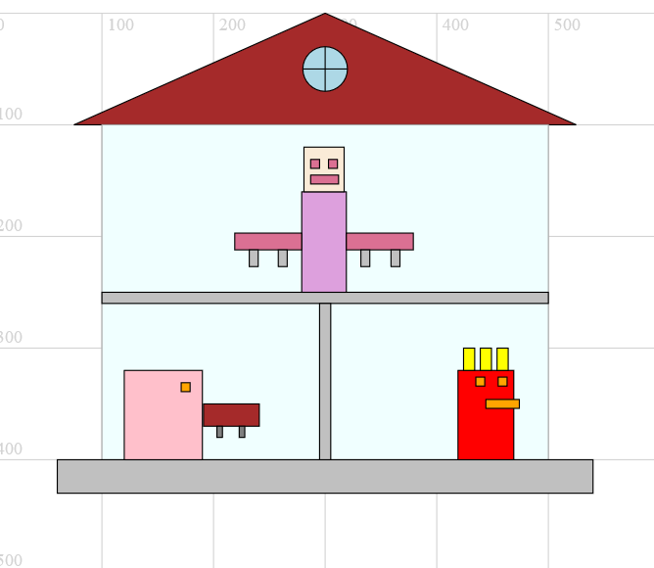
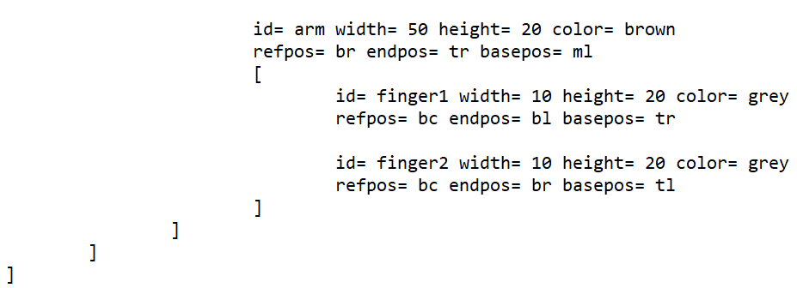

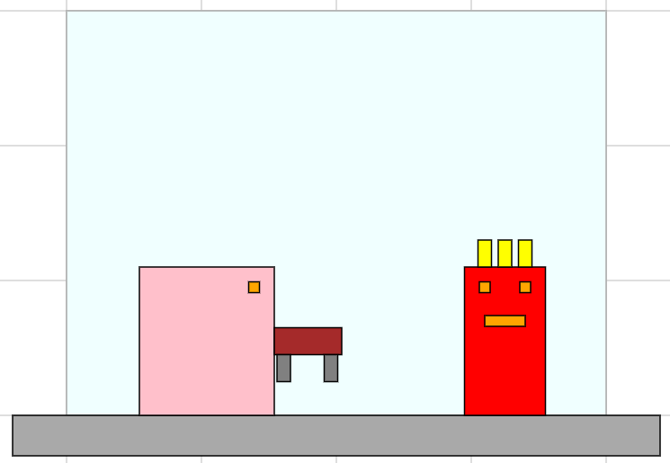
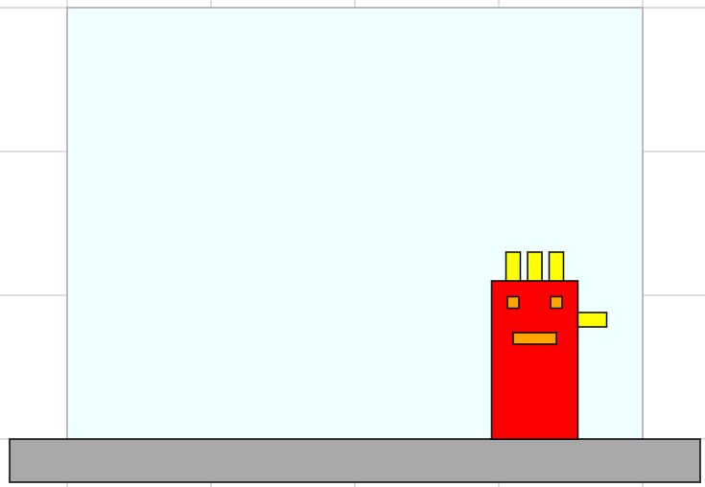
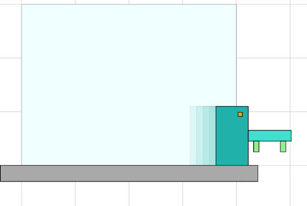
Tests fonctionnels : Use case
Exemple 2 : déplacement d’un groupe de blocs
Exemple 3 : effet d’animation pendant un déplacement
Exemple 1 : transformation d’un fichier texte en dessin SVG
Exemple 4 : création de formes plus complexes
6/12

Slide 7
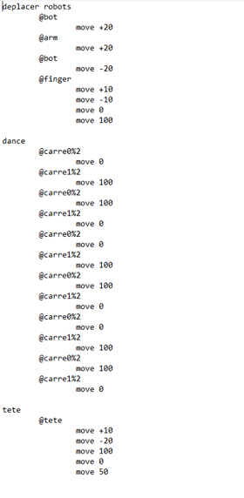
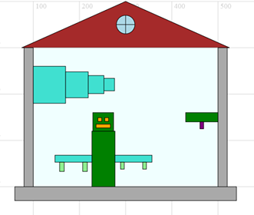
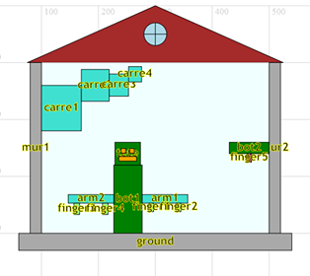
Tests fonctionnels : Use case
Exemple 5 : déplacement des blocs selon un modulo
Exemple 6 : souvenir du dernier bloc selectionné
Exemple 7 : utilisation de script
7/12

Slide 8
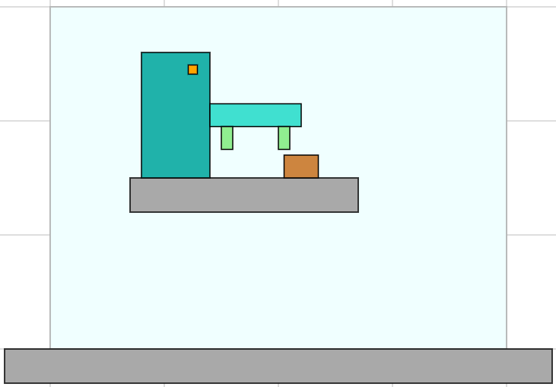
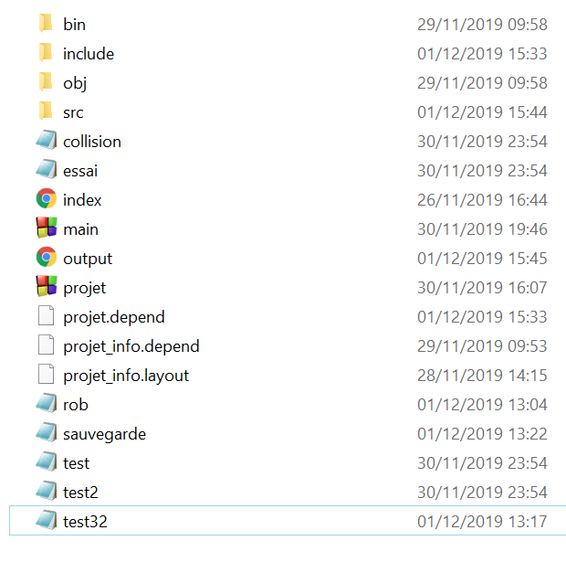

Tests fonctionnels : Use case
Le fichier demandé n’existe pas
Exemple 10 : blindage de la demande d’ouverture d’un fichier
Exemple 8 : chargement d’un nouveau fichier
Exemple 9 : sauvegarde
8/12

Slide 9
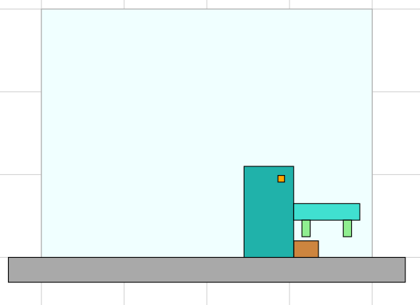
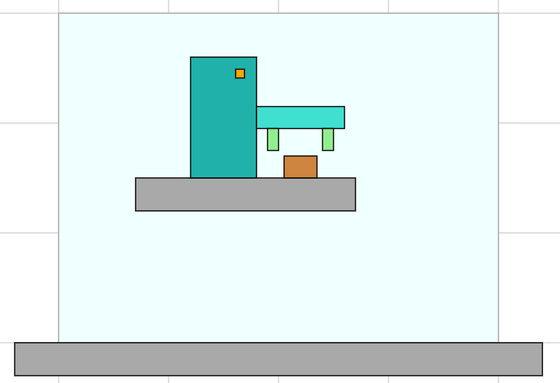
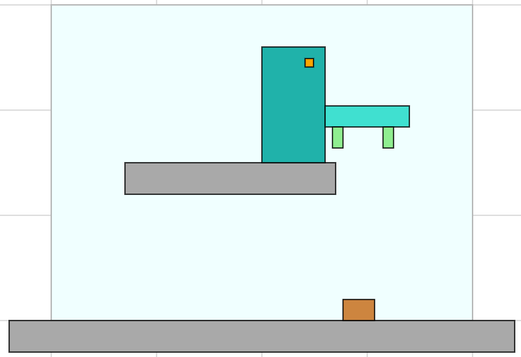
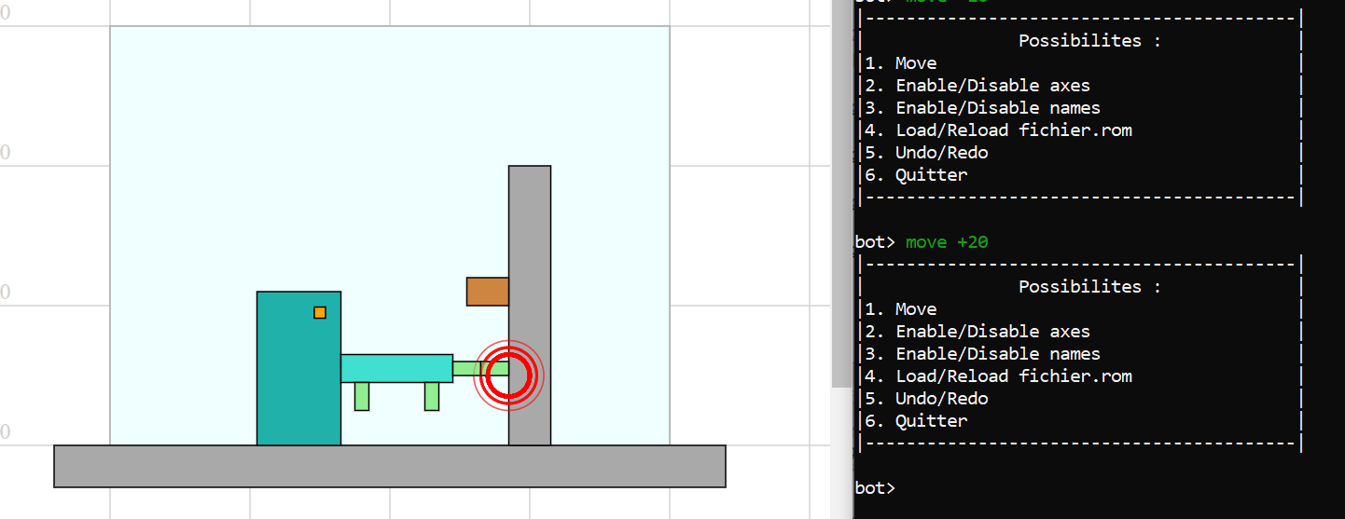
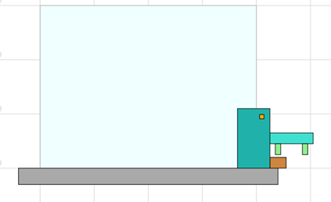
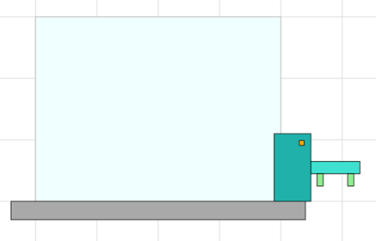
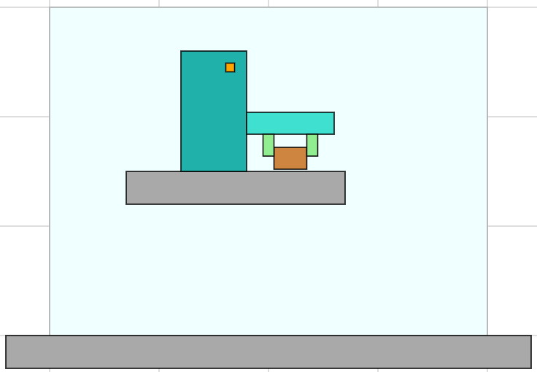
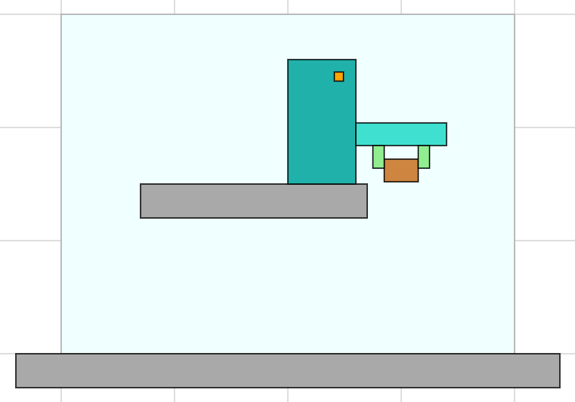
Tests fonctionnels : Use case
Exemple 11 : collision de 2 blocs
Exemple 12 : attraper un objet / gravité
Exemple 13 : pousser un objet / gravité
9/11

Slide 10
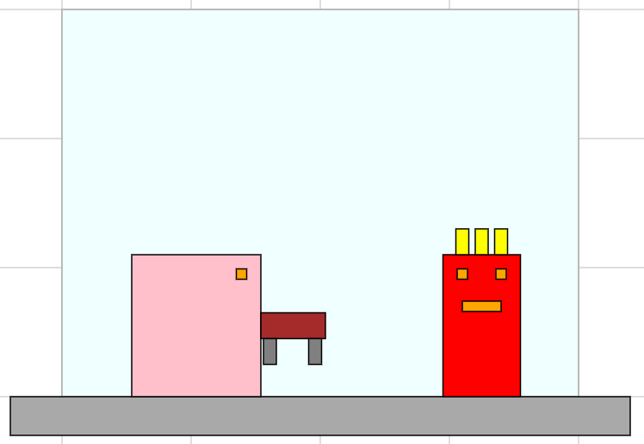
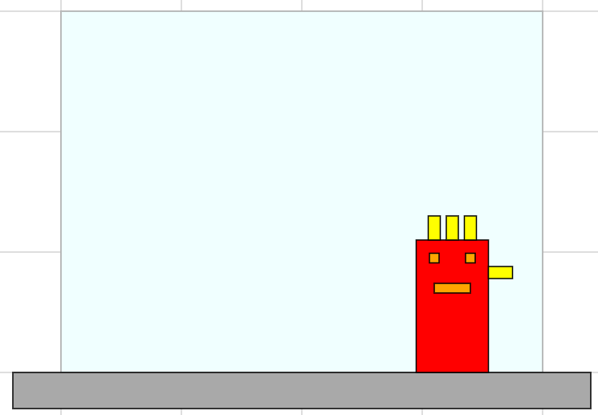
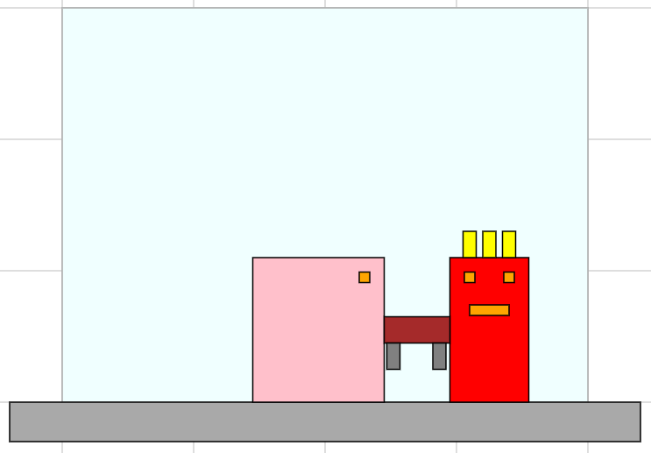

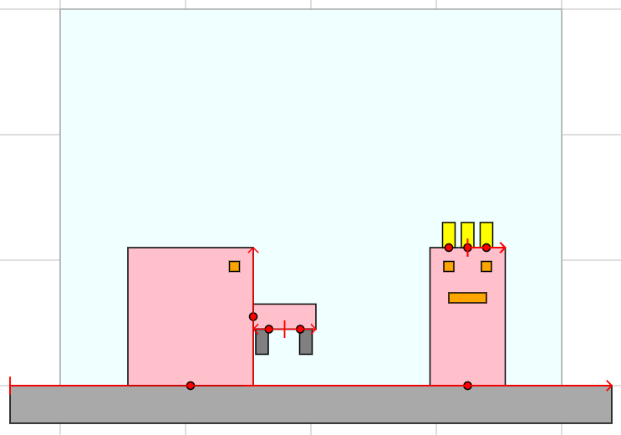
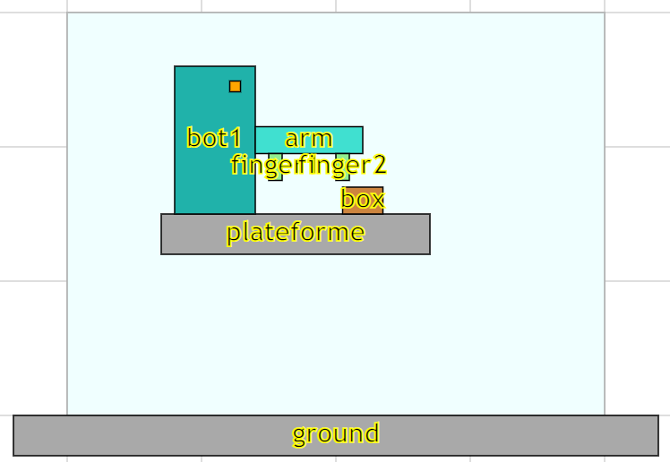
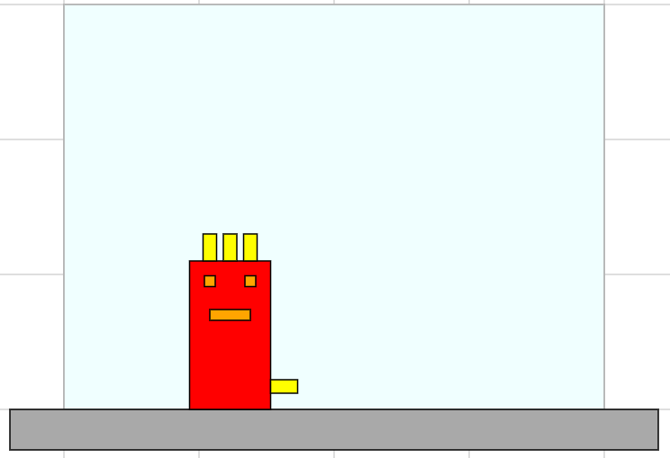
Tests fonctionnels : Use case
OU
OU
Exemple 14 : afficher les axes
Exemple 15 : afficher les noms
Exemple 16 : revenir en arrière
Exemple 17 : store/restore
10/12

Slide 11
Bilans individuels et collectif
Bilan de Noémie :
Du mal à commencer à cause des DS
Mise en place de l’Allegro qui a demandé beaucoup de travail et de temps
Projet intéressant qui a permit une d’améliorer mon niveau en C++
Bilan d’Alexis :
Projet long par rapport à la charge de travail à côté
Compliqué d’avancer tous en même temps
Beaucoup de problèmes de code que l’on a pas réparer et qui nous on bloqué
Intéressant de découvrir le SVG que l’on ne connaissait pas
Bilan de Zoé :
Projet un peu compliqué au premier abord
De nombreux problèmes d’erreurs dans le code qui nous ont empêcher d’avancer pendant un certain temps
Finalement, attentes du projet bien comprises grâce à une bonne entraide au sein du groupe
Bilan collectif :
Bon déroulement du projet, bonne répartition du travail
Manque de temps pour faire plus d’extension mais cahier des charges respecté
Nous a permit d’approfondir nos connaissances et notre maîtrise du C++
Nous a permit de mieux nous familiariser avec la manipulation de la POO et des classes
11/12

Slide 12
Sources
https://openclassrooms.com/fr/courses/1894236-programmez-avec-le-langage-c
http://www.cplusplus.com/reference/sstream/istringstream/
https://www.draw.io/
https://stackoverflow.com/questions/27272525/what-does-collect2-error-ld-returned-1-exit-status-mean
https://stackoverflow.com/questions/20237490/error-in-makefile-multiple-definition-of-start
http://www.codeurjava.com/2015/11/inverser-un-tableau-avec-la-methode-recursif-en-langage-c.html
https://en.cppreference.com/w/cpp/algorithm/swap
https://stackoverflow.com/questions/5966698/error-use-of-deleted-function
https://forums.macg.co/threads/fichier-txt-sur-mac.1286586/
http://www.cplusplus.com/reference/list/list/
12/12

